Slide 1

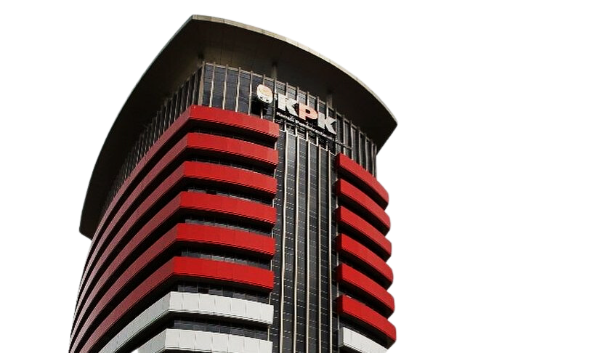
TINDAK PIDANA KORUPSI
KELOMPOK 7

Slide 2
OUR TEAM
Muhammad Al-Fatih U.R.
Muhammad Farrel C.
2341720119
2341720053
Muhammad Rifqi R.
Nabeel Nizam
2341720091
2341720155

Slide 3
01
APA ITU
?
KORUPSI

Slide 4
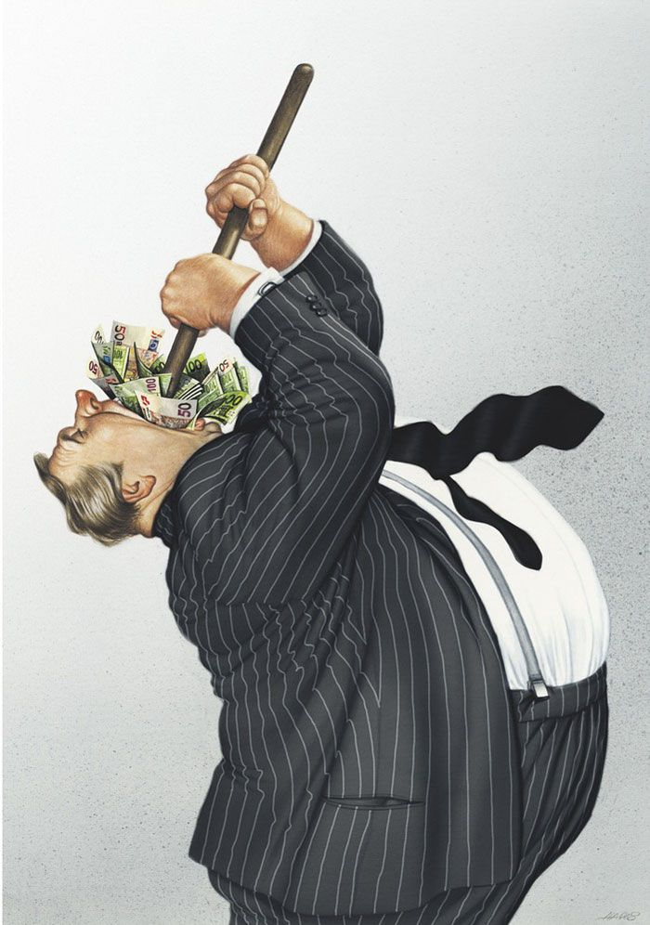
KORUPSI
Menurut World Bank (2000) korupsi adalah penyalahgunaan kekuasaan publik untuk keuntungan pribadi". Definisi World Bank ini menjadi standar internasional dalam merumuskan korupsi.

Slide 5
— ASIAN WORLD BANK
Kegiatan yang melibatkan perilaku tidak pantas dan melawan hukum dari pegawai sektor publik dan swasta untuk memperkaya diri sendiri dan orang-orang terdekat mereka

Slide 6
KORUPSI
Menurut perspektif hukum, definisi korupsi secara gamblang telah dijelaskan dalam UU No. 31 Tahun 1999 yang telah diubah dengan UU No. 20 Tahun 2001 tentang Pemberantasan Tindak Pidana Korupsi. Berdasarkan pasal-pasal tersebut, tindak pidana korupsi tersebut pada dasarnya dapat dikelompokkan sebagai berikut, diantaranya Kerugian keuangan negara, suap-menyuap, Penggelapan dalam jabatan, Pemerasan, Perbuatan curang , Benturan kepentingan dalam pengadaan, Gratifikasi

Slide 7
JENIS - JENIS KORUPSI
02
Berdasarkan Skala dan Paparannya

Slide 8

PETTY CORRUPTION
petty corruption adalah korupsi skala kecil oleh pejabat publik yang berinteraksi dengan masyarakat.

Slide 9
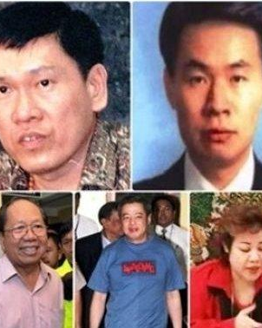
GRAND CORRUPTION
korupsi kelas kakap adalah korupsi dengan nilai kerugian negara yang fantastis, miliaran hingga triliunan rupiah. Korupsi kakap menguntungkan segelintir orang dan mengorbankan masyarakat secara luas.

Slide 10
POLITICAL CORRUPTION
Political corruption atau korupsi politik terjadi ketika pengambil keputusan politik menyalahgunakan wewenangnya dengan memanipulasi kebijakan, prosedur, atau aturan demi keuntungan diri atau kelompoknya

Slide 11
03
DAMPAK DARI KORUPSI

Slide 12
Dampak Korupsi
1
3
Dampak Korupsi di Bidang Ekonomi
2
Dampak Korupsi di Bidang Kesehatan
Dampak Korupsi Terhadap Budaya
4
5
Dampak Korupsi Terhadap Pembangunan
Korupsi Meningkatkan Kemiskinan

Slide 13
Dampak Korupsi di Bidang Ekonomi
Pindahnya Sumber Daya Publik
Multiplier Effect Rendahnya Tingkat Investasi
Investor enggan masuk ke negara dengan tingkat korupsi yang tinggi. Ada banyak cara orang untuk tahu tingkat korupsi sebuah negara, salah satunya lewat Indeks Persepsi Korupsi (IPK).
Tindakan korupsi juga mampu memindahkan sumber daya publik ke tangan para koruptor, akibatnya uang pembelanjaan pemerintah menjadi lebih sedikit. Ujung-ujungnya rakyat miskin tidak akan mendapatkan kehidupan yang layak, pendidikan yang baik, atau fasilitas kesehatan yang mencukupi.
Inefiesiensi Perekonomian
Kesenjangan Sosial
Korupsi juga menambah beban dalan transaksi ekonomi dan menciptakan sistem kelembagaan yang buruk. Adanya suap dan pungli dalam sebuah perekonomian menyebabkan biaya transaksi ekonomi menjadi semakin tinggi.
Melambatnya perekonomian membuat kesenjangan sosial semakin lebar. Orang kaya dengan kekuasaan, mampu melakukan suap, akan semakin kaya. Sementara orang miskin akan semakin terpuruk dalam kemelaratan.

Slide 14
Dampak Korupsi Terhadap Budaya
Korupsi Menjadi Lumrah
Melanggar Norma Antikorupsi
Sementara hasil penelitian Barr dan Serra (2010) menunjukkan bahwa data di Inggris memberikan hasil serupa yaitu adanya hubungan positif antara tingkat korupsi di negara asal dengan kecenderungan para imigran melakukan penyogokan. Ketika masyarakat permisif terhadap korupsi, maka semakin banyak individu yang melanggar norma antikorupsi atau melakukan korupsi dan semakin rendah rasa bersalah.
Ketika korupsi telah menjadi kebiasaan, maka masyarakat akan menganggapnya sebagai hal lumrah dan bukan sesuatu yang berbahaya. Hal ini akan membuat korupsi mengakar di tengah masyarakat sehingga menjadi norma dan budaya.
Mudah Melanggar Peraturan
Beberapa dampak korupsi terhadap budaya pernah diteliti oleh Fisman dan Miguel (2008), Barr dan Serra (2010). Hasil penelitian Fisman dan Miguel (2008) menunjukkan bahwa diplomat di New York dari negara dengan tingkat korupsi tinggi cenderung lebih banyak melakukan pelanggaran parkir dibanding diplomat dari negara dengan tingkat korupsi rendah. Perilaku ini dianggap sebagai indikasi budaya.

Slide 15
Dampak Korupsi di Bidang Kesehatan
Buruknya Pelayanan Kesehatan
Menurut catatan Indonesia Corruption Watch (ICW), korupsi jadi biang keladi buruknya pelayanan kesehatan, dua masalah utama adalah peralatan yang tidak memadai dan kekurangan obat. Korupsi juga membuat masyarakat sulit mengakses pelayanan kesehatan yang berkualitas.
Terancamnya Nyawa Masyarakat
Dampak dari korupsi bidang kesehatan adalah secara langsung mengancam nyawa masyarakat. ICW mencatat, pengadaan alat kesehatan dan obat merupakan dua sektor paling rawan korupsi. Perangkat medis yang dibeli dalam proses korupsi berkualitas buruk, pelayanan purnajualnya juga jelek, serta tidak presisi. Begitu juga dengan obat yang pembeliannya mengandung unsur korupsi, pasti keampuhannya dipertanyakan.

Slide 16
Dampak Korupsi di Bidang Pembangunan
Kualitas Bangunan yang Buruk
Dampak dari korupsi ini tentu saja kualitas bangunan yang buruk sehingga dapat mengancam keselamatan publik. Proyek infrastruktur yang sarat korupsi juga tidak akan bertahan lama, cepat rusak, sehingga harus dibuka proyek baru yang sama untuk dikorupsi lagi.
KPK mencatat, korupsi di sektor ini terjadi dari tahapan perencanaan, proses pengadaan, hingga pelaksanaan. Di tahap perencanaan, koruptor sudah mencari celah terkait kepastian anggaran, fee proyek, atau cara mengatur pemenang tender. Pada pelaksanaan, terjadi manipulasi laporan pekerjaan atau pekerjaan fiktif, menggerogoti uang negara.
Notes:
Salah satu sektor yang paling banyak dikorupsi adalah pembangunan dan infrastruktur. Salah satu modus korupsi di sektor ini, menurut Studi World Bank, adalah mark up yang sangat tinggi mencapai 40 persen. KPK mencatat, dalam sebuah kasus korupsi infrastruktur, dari nilai kontrak 100 persen, ternyata nilai riil infrastruktur hanya tinggal 50 persen, karena sisanya dibagi-bagi dalam proyek bancakan para koruptor.

Slide 17
Korupsi Meningkatkan Kemiskinan
Kemiskinan berdasarkan klasifikasi Badan Pusat Statistik dibagi menjadi empat kategori, yaitu :
Kemiskinan Absolut
Kemiskinan Kultural
Warga dengan pendapatan di bawah garis kemiskinan atau tidak cukup memenuhi kebutuhan pangan, sandang, papan, kesehatan, perumahan dan pendidikan yang dibutuhkan untuk dapat hidup dan bekerja dengan layak.
Merupakan kemiskinan yang disebabkan oleh faktor adat atau budaya yang membelenggu sehingga tetap berada dalam kondisi miskin.
Kemiskinan Relatif
Kemiskinan Struktural
Merupakan kemiskinan yang terjadi karena pengaruh kebijakan yang dapat menyebabkan ketimpangan pendapatan. Standar kemiskinan relatif ditentukan dan ditetapkan secara subyektif oleh masyarakat.
Merupakan kemiskinan yang terjadi akibat ketidakberdayaan seseorang atau sekelompok masyarakat tertentu terhadap sistem yang tidak adil sehingga mereka tetap terjebak dalam kemiskinan.
Korupsi yang berdampak pada perekonomian menyebabkan meningkatnya kemiskinan masyarakat di sebuah negara. Dampak korupsi melalui pertumbuhan ekonomi adalah kemiskinan absolut. Sementara dampak korupsi terhadap ketimpangan pendapatan memunculkan kemiskinan relatif.
Alur korupsi yang terus menerus akan semakin memunculkan kemiskinan masyarakat. Korupsi akan membuat masyarakat miskin semakin menderita, dengan mahalnya harga pelayanan publik dan kesehatan. Pendidikan yang buruk akibat korupsi juga tidak akan mampu membawa masyarakat miskin lepas dari jerat korupsi.

Slide 18
04
PENEGAKAN HUKUM KORUPSI DI INDONESIA

Slide 19
Penegakan Hukum Korupsi Di Indonesia
Terbentuknya Pengadilan Khusus Tindak Pidana Korupsi
Penegakan Hukum Tindak Pidana Korupsi oleh KPK
Dasar Hukum Tindak Pidana Korupsi di Indonesia

Slide 20
Terbentuknya Pengadilan Khusus Tindak Pidana Korupsi
Susunan Pengadilan Tindak Pidana Korupsi terdiri atas: a. pimpinan; b. Hakim; dan c. panitera.
Pengadilan Tindak Pidana Korupsi merupakan pengadilan khusus yang berada di lingkungan Peradilan Umum.
Pengadilan Tindak Pidana Korupsi ini merupakan pengadilan satu satunya yang memiliki kewenangan mengadili perkara tindak pidana korupsi yang penuntutannya dilakukan oleh penuntut umum.
Pengadilan Tindak Pidana Korupsi merupakan satu-satunya pengadilan yang berwenang memeriksa, mengadili, dan memutus perkara tindak pidana korupsi.
Pengadilan Tipikor dibentuk melalui UU No. 30 Tahun 2002.
UU No. 46 Tahun 2009 Tentang Pengadilan Tindak Pidana Korupsi

Slide 21
Penegakan Hukum Tindak Pidana Korupsi oleh KPK
Pembentukan KPK
KPK adalah lembaga negara yang dibentuk berdasarkan UU No. 28 Tahun 1999 untuk melakukan pemberantasan korupsi di Indonesia. Lembaga ini didirikan pada tahun 2002 oleh Presiden Megawati Soekarnoputri, dengan tujuan untuk menangani korupsi yang dianggap tidak bisa ditangani oleh institusi kejaksaan dan kepolisian.
Sebelum berdirinya Komisi Pemberantasan Korupsi, terdapat beberapa komisi atau badan baru yang dibentuk untuk mengawasi korupsi, seperti Komisi Pengawas Kekayaan Pejabat Negara (KPKPN), Komisi Pengawas Persaingan Usaha (KPPU), dan lembaga Ombudsman. Namun, upaya ini dianggap belum cukup efektif dalam memberantas korupsi.
Sejarah KPK
Komisi Pemberantasan Korupsi sebenarnya sudah menjadi wacana sejak masa Presiden BJ Habibie pada tahun 1999. Pada saat itu, Presiden Habibie mengeluarkan Undang – Undang Nomor 28 Tahun 1999 yang mengatur tentang penyelenggaraan negara yang bersih dan bebas dari korupsi, kolusi, dan nepotisme (KKN). Namun, pembentukan KPK baru terwujud saat Presiden Megawati Soekarnoputri memimpin Indonesia.
Pada masa pemerintahan Presiden Abdurrahman Wahid, dibentuklah Tim Gabungan Pemberantasan Tindak Pidana Korupsi (TGPTK) yang dipimpin oleh Hakim Agung Andi Andojo. Namun, tim ini dibubarkan melalui keputusan Mahkamah Agung, sehingga upaya pemberantasan korupsi mengalami kemunduran. Pada masa pemerintahan Megawati Soekarnoputri, upaya pemberantasan korupsi dilanjutkan dan KPK akhirnya didirikan.

Slide 22
Tugas dan Wewenang KPK
Tugas dan Wewenang KPK diatur dalam Undang – Undang Nomor 30 Tahun 2002 tentang Pemberantasan Tindak Pidana Korupsi.
Tugas KPK
Wewenang KPK
Melakukan koordinasi dengan institusi yang berwenang dalam pemberantasan korupsi.
Melakukan supervisi terhadap instansi yang berwenang dalam pemberantasan korupsi.
Melakukan penyelidikan, penyidikan, dan penuntutan terhadap tindak pidana korupsi.
Melakukan tindakan pencegahan tindak pidana korupsi.
Melakukan monitoring terhadap penyelenggaraan pemerintahan negara.
Mengoordinasikan penyelidikan, penyidikan, dan penuntutan tindak pidana korupsi.
Menetapkan sistem pelaporan dalam kegiatan pemberantasan korupsi.
Meminta informasi tentang kegiatan pemberantasan korupsi kepada instansi yang terkait.
Melaksanakan pertemuan atau dengar pendapat dengan instansi yang berwenang dalam pemberantasan korupsi.
Meminta laporan dari instansi terkait mengenai pencegahan tindak pidana korupsi.

Slide 23
Peran KPK dalam Proses Penegakan Hukum
Pencegahan Korupsi
Penguatan dan Pengadilan
Komisi Pemberantasan Korupsi mengawasi pemerintah dan lembaga publik untuk mencegah korupsi, serta mengedukasi masyarakat tentang integritas.
Komisi Pemberantasan Korupsi berperan dalam proses persidangan dan memberikan bantuan hukum kepada korban korupsi.
Penyelidikan dan Penyidikan
Pengawasan Putusan
KPK menyelidiki kasus korupsi, termasuk penyadapan, penggeledahan, dan pemeriksaan, serta mengumpulkan bukti.
KPK memantau pelaksanaan hukuman dan pemulihan aset hasil korupsi.
Penuntutan
Komisi Pemberantasan Korupsi menuntut pelaku korupsi ke pengadilan dengan dukungan tim jaksa yang ahli.

Slide 24
Proses Penangan Perkara TPK oleh KPK
01
02
03
Tahapan Pengaduan
Tahapan Penyelidikan
Tahapan Penyidikan
04
05
06
Tahapan Penuntutan
Asset Tracing
Eksekusi
Dalam tahapan ini KPK melakukan telaah dan verifikasi pengaduan dan bukti
Dalam tahapan ini KPK memeriksa ada tidaknya perbuatan pidana, dan memeriksa adanya pemenuhan dua alat bukti
Penyidikan adalah serangkaian tindakan penyidik untuk mencari serta mengumpulkan bukti yang dengan bukti itu membuat terang tentang tindak pidana yang terjadi dan guna menemukan tersangkanya

Slide 25
Dasar Hukum Penerapan Tindak Pidana Korupsi
Sejarah Perundang-Undangan Korupsi di Indonesia
Sejarah perundang-undangan korupsi di Indonesia dapat dikelompokkan dalam beberapa peraturan perundang-undangan yang pernah lahir berkaitan dengan upaya pemberantasan tindak pidana korupsi, diantaranya:
Delik-delik Korupsi dalam KUHP.
Peraturan Pemberantasan Korupsi Penguasa Perang Pusat (Angkatan Darat dan Laut).
Undang-Undang Nomor 24 (PRP) Tahun 1960 Tentang Pemberantasan Tindak Pidana Korupsi.
Undang-Undang Nomor 3 Tahun 1971 tentang Pemberantasan Tindak Pidana Korupsi.
Undang-Undang Nomor 31 Tahun 1999 tentang Pemberantasan Tindak Pidana Korupsi.
Undang-Undang Nomor 20 Tahun 2001 tentang Perubahan atas Undang-Undang Nomor
31 Tahun 1999 Tentang Pemberantasan Tindak Pidana Korupsi.

Slide 26
Dasar Hukum Penerapan Tindak Pidana Korupsi
Dasar Hukum dalam Penerapan Tindak Pidana Korupsi sebagai berikut:
TAP MPR Nomor XI Tahun 1998 tentang Penyelenggaraan Pemerintah yang Bersih dan Bebas KKN
UU No. 8 Tahun 2010 tentang Tindak Pidana Pencucian Uang (TPPU)
UU No. 46 Tahun 2009 tentang Pengadilan Tindak Pidana Korupsi
UU No. 7 Tahun 2006 tentang Ratifikasi UNCLC 2003
UU No. 30 Tahun 2002 tentang Komisi Pemberantasan Tindak Korupsi
UU No. 31 Tahun 1999 Jo No. 20 Tahun 2001 tentang Tindak Pidana Korupsi
UU No. 28 Tahun 1999 tentang Pemerintahan yang Bersih dari KKN
Instruksi Presiden No. 2 Tahun 2014 Aksi Pencegahan dan Pemberantasan Korupsi tahun 2014
Instruksi Presiden No. 1 Tahun 2013 Aksi Pencegahan dan Pemberantasan Korupsi tahun 2013
Instruksi Presiden No. 56 Tahun 2012 Strategi Nasional Pencegahan dan Pemberantasan Tindak Pidana Korupsi 2012 – 2025
Instruksi Presiden No. 17 Tahun 2011 Aksi Pencegahan dan Pemberantasan Korupsi tahun 2012
Instruksi Presiden No. 5 Tahun 2004 tentang Percepatan Pemberantasan Korupsi
Peraturan Pemerintah No. 71 Tahun 2000 tentang Peran Aktif Masyarakat

Slide 27
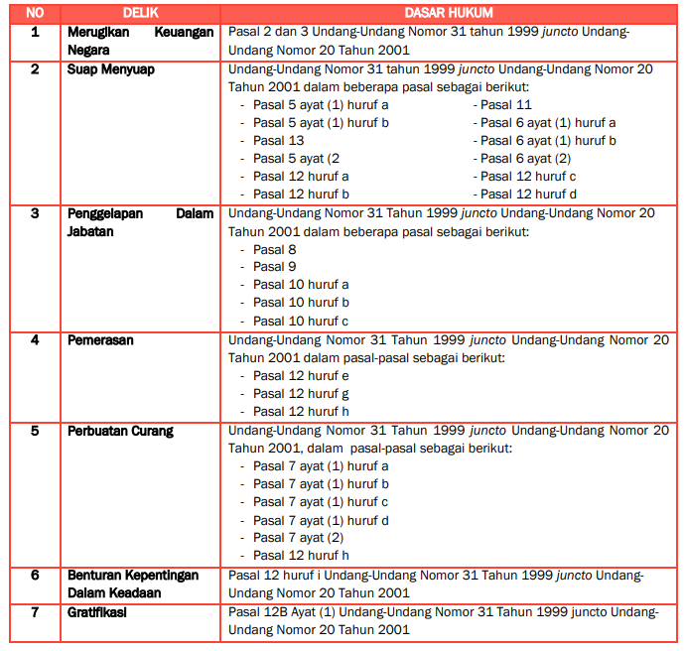
7 Delik Tindak Pidana Korupsi

Slide 28
05
PERAN MASYARAKAT DALAM MENCEGAH KORUPSI

Slide 29
Peran Masyarakat
Dalam Pasal 2 PP Nomor 43 Tahun 2018, peran serta masyarakat ini diwujudkan dalam bentuk hak untuk:
Mencari, memperoleh dan memberikan informasi atas dugaan terjadinya korupsi
Mendapatkan pelayanan dalam mencari dan memberikan informasi terkait dugaan terjadinya korupsi kepada penegak hukum yang menangani perkara tindak pidana korupsi
Menyampaikan saran dan pendapat secara bertanggung jawab kepada penegak hukum yang menangani perkara korupsi
Memperoleh jawaban atas pertanyaan tentang laporan yang diberikan kepada penegak hukum Memperoleh perlindungan hukum

Slide 30
KASUS KORUPSI TERBESAR DI INDONESIA
06

Slide 31
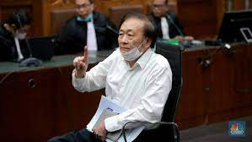
Surya Darmadi
Bos Produsen minyak goreng merk Palma, Surya Darmadi, awal bulan ini resmi ditetapkan oleh Kejaksaan Agung (Kejagung) sebagai tersangka terkait perkara dugaan tindak pidana korupsi dan tindak pidana pencucian uang yang merugikan negara hingga Rp 78 triliun

Slide 32
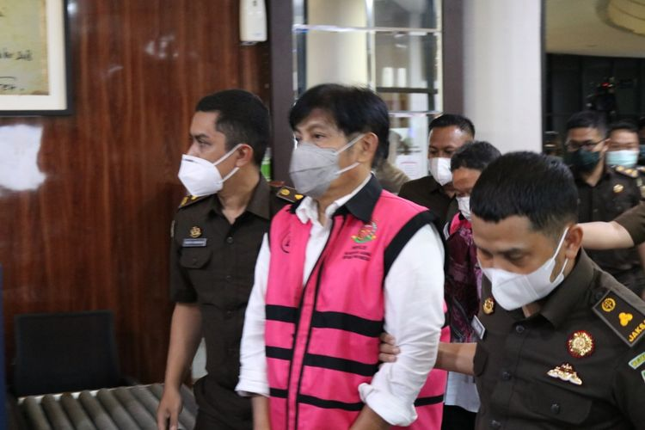
Korupsi Asabri
Kasus dugaan korupsi PT Asabri telah menyeret sejumlah nama besar di pasar modal. Skandal korupsi tersebut diduga telah merugikan negara hingga Rp 23 triliun. Jumlahnya lebih besar dibandingkan dengan kasus perusahaan asuransi jiwa BUMN lainnya yakni PT Asuransi Jiwasraya (Persero) periode 2013-2018 dengan kerugian negara, juga berdasarkan hitungan BPK, mencapai Rp 16,8 triliun.

Slide 33
06
CONCLUSION

Slide 34
CONCLUSIONS
Korupsi adalah penyalahgunaan wewenang untuk keuntungan sendiri sesuai yang dijelaskan dalam UU No.20 Tahun 2001 . Korupsi dibagi menjadi tiga jenis yaitu petty corruption, grand corruption dan political corruption. Korupsi merupakan hal yang merugikan, beberapa kegiatan berikut termasuk ke dalam korupsi diantaranya merugikan keuangan negara, suap menyuap, penggelapan dalam jabatan, pemerasan, perbuatan curang, benturan kepentingan dalam keaadaan, dan gratifikasi.hal ini pastinya akan memunculkan dampak yang merugikan di berbagai bidang seperti ekonomi,budaya, pembangunan, kesehatan dan juga kemiskinan. Untuk mencegah korupsi Indonesia telah melakukan berbagai upaya seperti membentuk KPK. Masyarakat juga ikut andil dalam mencegah korupsi.

Slide 35
THANKS !
Mohon Maaf bila ada kekurangan, karena yang berlebihan itu perasaan saya ke dia.

